Slide 1

ΜΑΘΗΜΑ 2
Google Drive & Google form

Slide 2
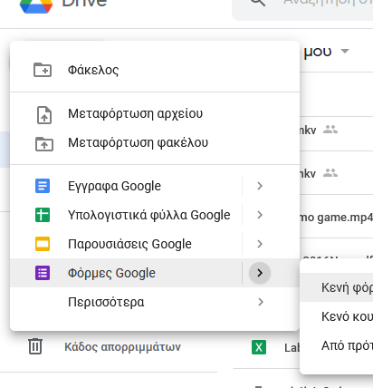
Google form
Στο παράθυρο που θα εμφανιστεί αφού κάνετε κλικ στο εικονίδιο μπορείτε να γράψετε τον Τίτλο – Θέμα ερωτηματολογίου, να επιλέξετε το μοτίβο του και να κάνετε κλικ στο κουμπί για να ξεκινήσετε τη δημιουργία της φόρμας-ερωτηματολογίου. Τον τίτλο που γράψατε μπορείτε να τον αλλάξετε και να προσθέσετε αν θέλετε μία περιγραφή του ερωτηματολογίου (ίσως να αναφέρετε τους σκοπούς - στόχους κ.λ.π.)
Στο πάνω μέρος της οθόνης εμφανίζεται το μενού.

Slide 3
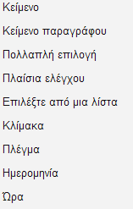
Μπορείτε να ξεκινήσετε να εισάγετε τις ερωτήσεις σας γράφοντας την ερώτηση, αν θέλετε γράφετε
το κείμενο βοήθειας-υπόδειξη ή το αφήνετε κενό, επιλέγετε τον τύπο της ερώτησης από τις επιλογές:
Στις επιλογές Πολλαπλή επιλογή, Πλαίσια ελέγχου, Επιλέξτε από μια λίστα
γράφετε τις πιθανές απαντήσεις (κάνοντας κλικ μέσα στο πλαίσιο γίνεται ενεργή η επόμενη επιλογή).
Στη επιλογή Κλίμακα επιλέγετε μία κλίμακα από 0-10 και συμπληρώνετε προαιρετικά τις περιγραφές.
Στις άλλες επιλογές δεν χρειάζεται να γράψετε κάτι άλλο.
Για να προσθέσετε νέο ερώτημα κάντε κλικ στο εικονίδιο . Αν γνωρίζετε ήδη τον
τύπο της ερώτησης κάντε κλικ στο βελάκι.

Slide 4

Τέλος κάνετε κλικ στο εικονίδιο . Από το παράθυρο που εμφανίζεται μπορείτε να πάρετε το σύνδεσμο (αντιγραφή) και να τον δώσετε σε όσους θέλετε να απαντήσουν στο ερωτηματολόγιο-φόρμα ή να συμπληρώσετε τα emails τους στο πεδίο Αποστολή φόρμας μέσω ηλεκτρονικού ταχυδρομείου και να αποσταλεί αυτόματα ως μήνυμα. Επίσης μπορείτε να
Καλέσετε συνεργάτες για να διαμορφώσετε συνεργατικά την φόρμα κάνοντας κλικ στο Προσθέστε συνεργάτες. Στη συνέχεια πατήστε στο κουμπί .

Slide 5
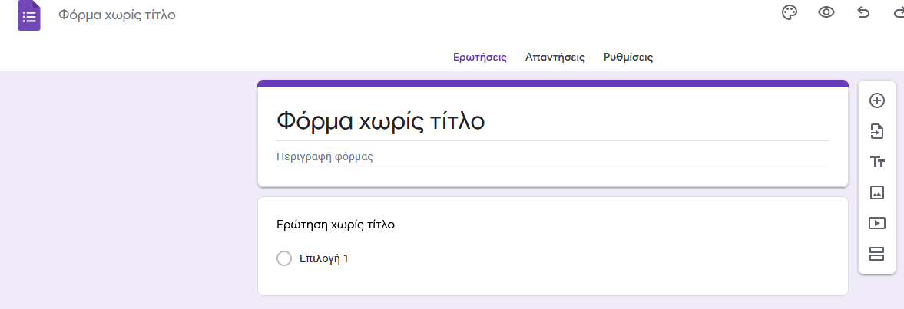
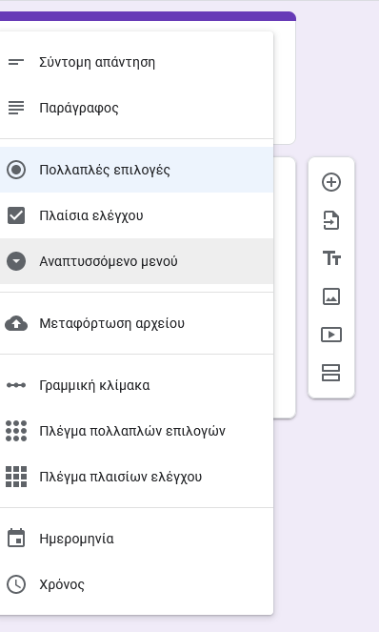
Γράφουμε τον τίτλο της φόρμας,εάν θέλουμε μπορούμε να προσθέσουμε και περιγραφή
Στο πεδίο Ερώτηση χωρίς τίτλο δημιουργούμε την πρώτη μας ερώτηση της φόρμας,μπορούμε να επιλέξουμε από το + διάφορα είδη ερωτήσεων δηλ.

Slide 6
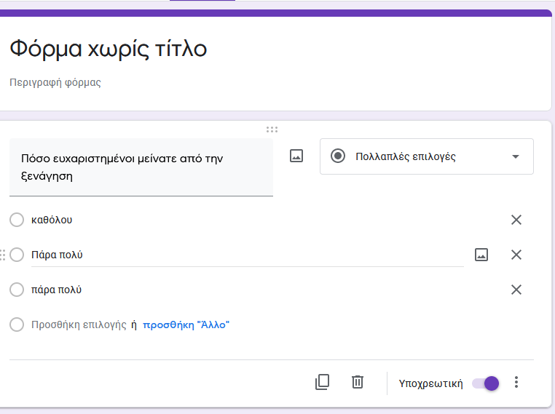
και έστω η απάντηση που είναι να επιλέξουν είναι επιλογής πχ καθόλου......
Προσθέτουμε την ερώτηση
Ορίζουμε την απάντηση υποχρεωτική για να μεταβούν στην επόμενη

Slide 7
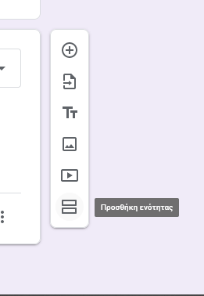
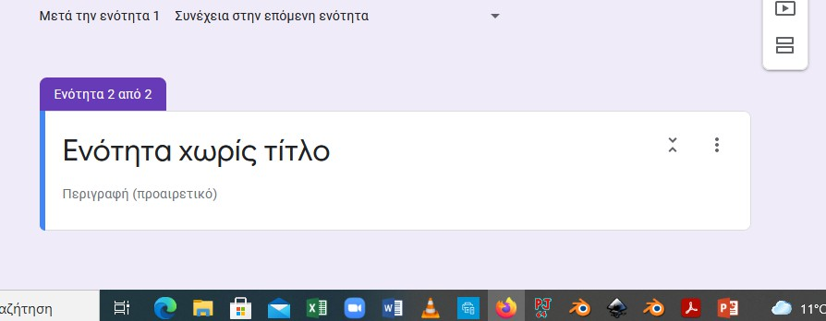
Προσθήκη ενότητας
αν θέλουμε να έχουμε ξεχωριστά κάποιες ερωτήσεις από άποψης θεματολογίας τότε μπορούμε να δημιουργήσουμε ενότητες
Προσθέτουμε την επικεφαλίδα της ενότητας
και συνεχίζουμε την δημιουργία των ερωτήσεων

Slide 8
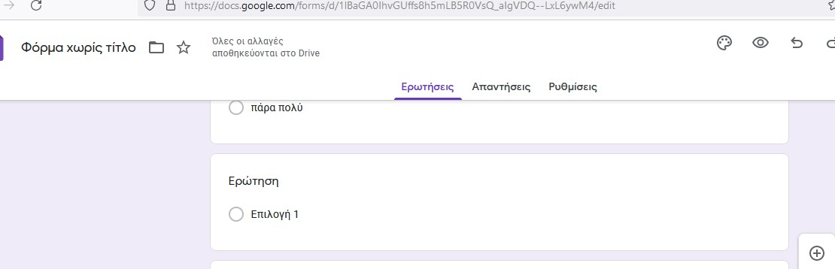
Με την επιλογή Απαντήσεις μπορούμε να βλέπουμε σε ζωντανό χρόνο πόσοι έχουν απαντήσει την φόρμα μας.

Slide 9
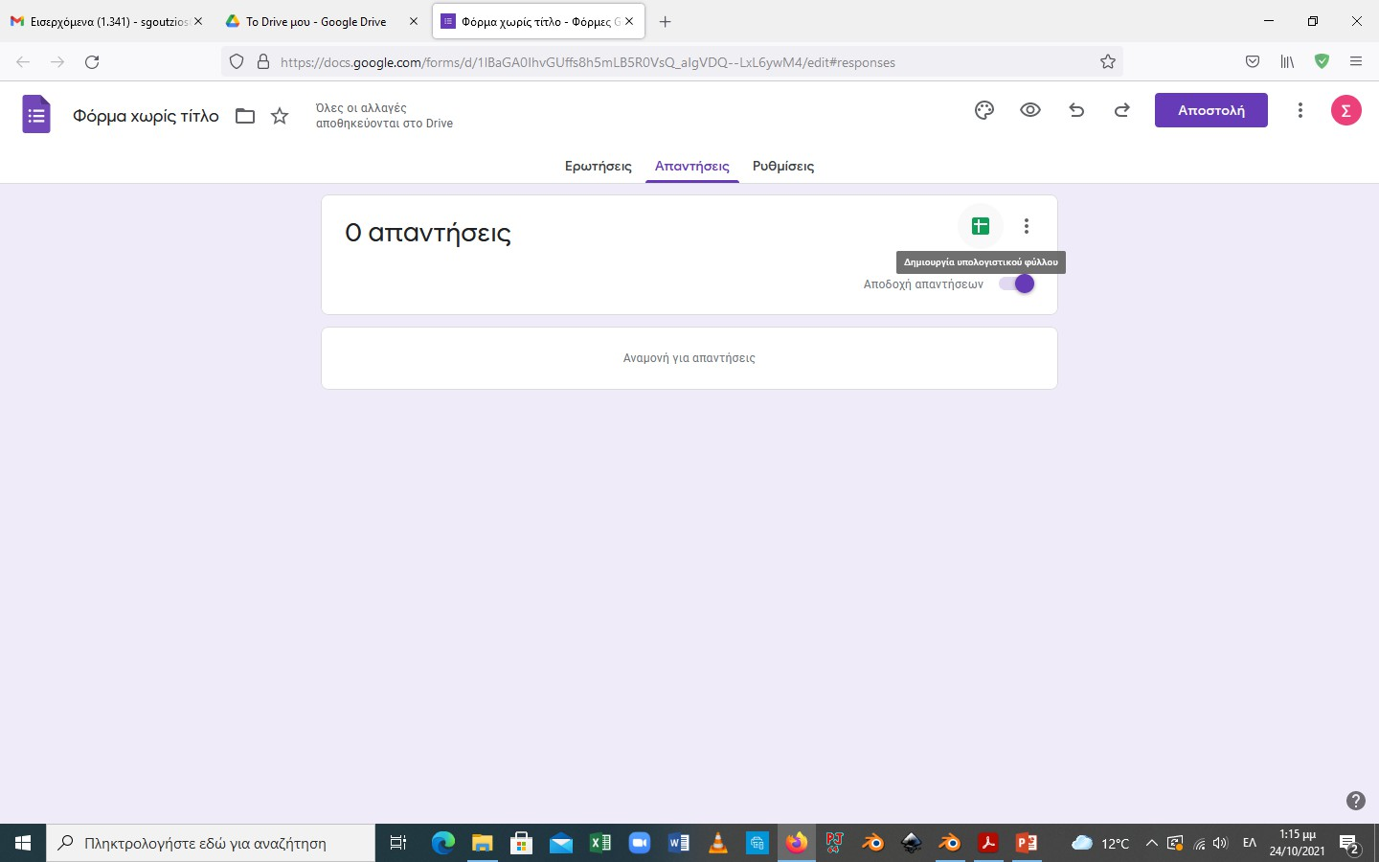

Slide 10
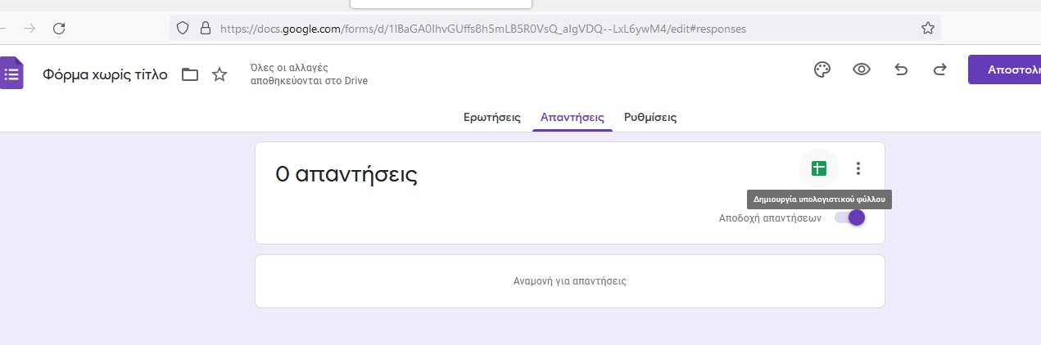
Μπορούμε με την δημιουργία υπολογιστικού φύλλου να έχουμε περισσότερα στοιχεία των επισκεπτών της φορμας μας

Slide 11

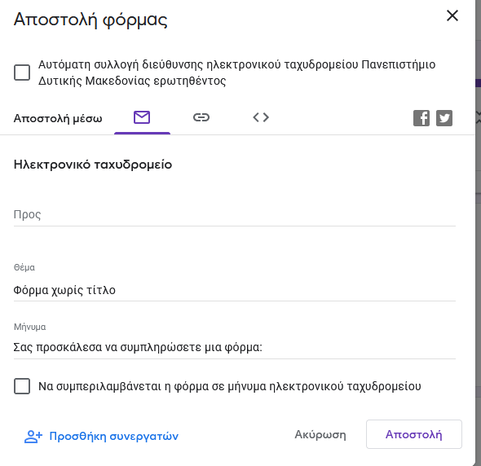
Διαμοιρασμός Φόρμας σε άλλους
Πατάμε το κουμπί αποστολή
τρόπος αποστολής είναι με το email
τρόπος αποστολής είναι με την κοινοποίηση συνδέσμου
3. τρόπος με την ενσωμάτωση κώδικα html

Slide 12
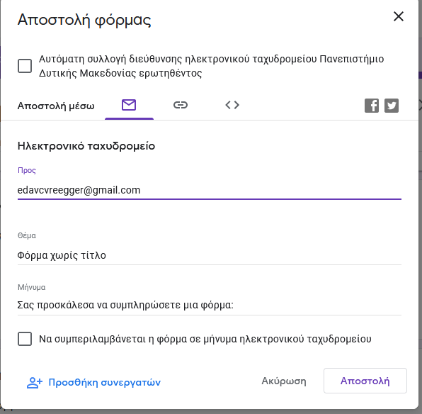
1ος τρόπος
Συμπληρώνουμε το email του παραλήπτη και πατάμε αποστολή

Slide 13
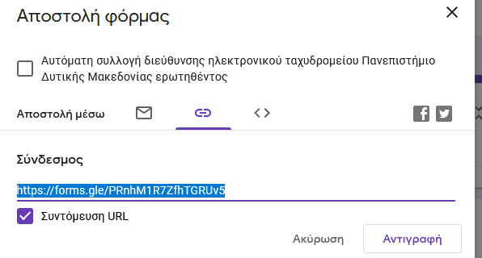
τρόπος είναι με την κοινοποίηση συνδέσμου
2^{ος}

Slide 14
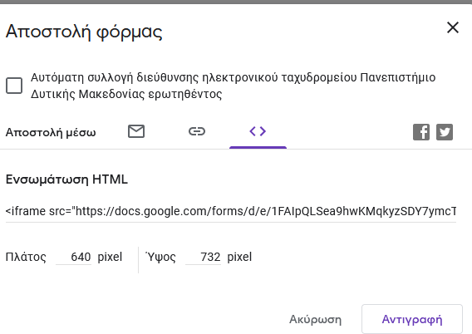
3ος τρόπος
ενσωμάτωση της φόρμας σε ιστοσελίδα
Αντιγράφουμε τον κώδικα html στην σελίδα μας

Slide 15
Άσκηση 1η στο Google Drive
Δημιουργήστε έναν φάκελο στο Google Drive και ονομάστε τον «ΑΣΚΗΣΗ _GOOGLE DRIVE, ΕΠΙΘΕΤΟ ΟΝΟΜΑ, ΑΜ, ».
Μέσα στον φάκελο δημιουργήστε ένα αρχείο κειμένου Google Doc, με τίτλο «ΑΣΚΗΣΗ _GOOGLE DRIVE, ΕΠΙΘΕΤΟ ΟΝΟΜΑ, ΑΜ, ».
Μέσα στο αρχείο εισάγετε κείμενο μίας παραγράφου, στην οποία να αναθέρετε λίγα λόγια για την πόλη σας.
Κάντε κοινή χρήση του φακέλου σας με τον τρόπο κοινοποίηση συνδέσμου με δυνατότητα προβολής (και όχι επεξεργασίας), τον σύνδεσμο να βάλετε ως απάντηση στην ηλεκτρονική τάξη.

Slide 16
ΑΣΚΗΣΗ 2: GOOGLE FORMS
Δημιουργείστε μία φόρμα στο Google Forms με θέμα της επιλογής σας.
Δώστε ως τίτλο «ΕΠΙΘΕΤΟ, ΟΝΟΜΑ, Α.Μ.»
Εισάγετε περιγραφή
Προσθέστε τους παρακάτω τύπους ερωτημάτων: α) Σύντομης απάντησης, β) Πολλαπλών επιλογών, γ)Πλαίσια ελέγχου, δ) Αναπτυσόμενη λίστα ε) Γραμμική κλίμακα
Προσθέστε σε όποιο σημείο επιθυμείτε μία εικόνα
Εισάγετε στη δομή της φόρμας σας δύο ενότητες
Προσθέστε κεφαλίδα της επιλογής σας
Εισάγετε γραμμή προόδου
Κοινοποιήστε το σύνδεσμο της φόρμας ως απάντηση στην ηλεκτρονική τάξη

